Slide 1
CIM V4 설계
김선관

Slide 2
주요 개선점
단위테스트(T DD)
어드레스맵 단순화
단순한 구조

Slide 3
어드레스맵 단순화
고정된 복잡한 시트
필수항목에서 확장!
고정된 양식(엑셀)
고객양식
엑셀, 메크로, VSTO
코드, VSTO
수정, 검증 어려움
자동Validation

Slide 4
어드레스맵 단순화-필수항목에서 확장!

Slide 5
어드레스맵 단순화

Slide 6
어드레스맵 단순화

Slide 7
어드레스맵 단순화

Slide 8
자동Validation

Slide 9
단위테스트-기존 Cim V3 구조 문제점

Slide 10
단위테스트-기존 Cim V3 구조 문제점

Slide 11
단위테스트-기존 Cim V3 구조 문제점

Slide 12
단위테스트-기존 Cim V3 구조 문제점

Slide 13
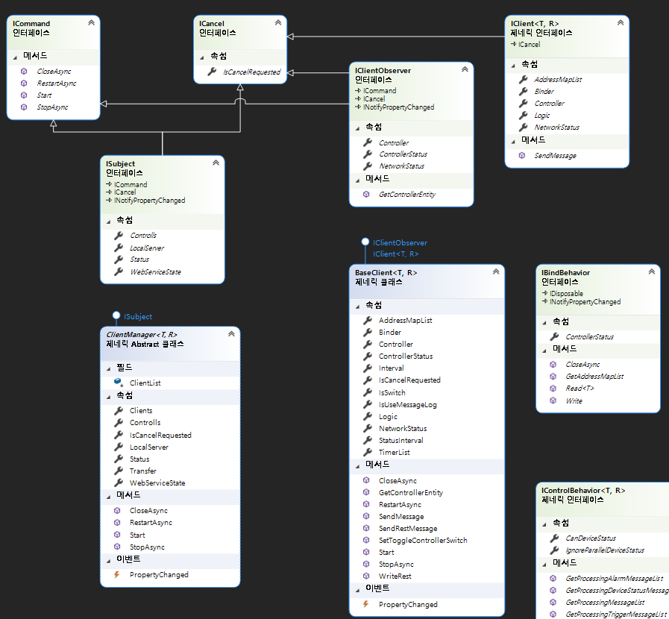
단순한 구조-기존 Cim V3 구조
- ISubject, Behavior 등의 추상적인 단어
IClient, IClientObserver, BaseClient 등 비슷하면서 명확하지 않은 단어
ICommand, ICancel 등 사용하지 않으면서 무리한 인터페이스 남발/조각화

Slide 14
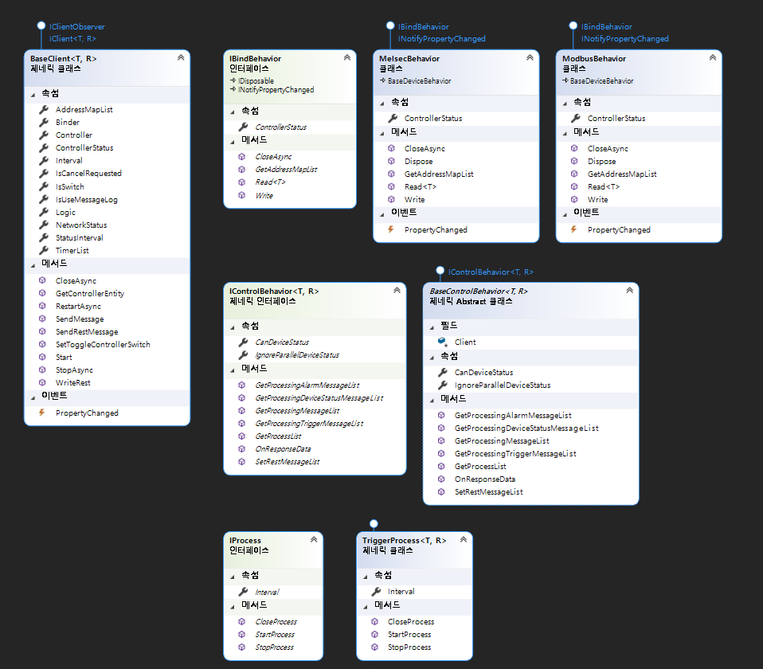
단순한 구조 -기존 Cim V3 구조
Binder, Logic, Behavior 등의 일관적인지 않은
용어 사용
- 너무 복잡한 상속 및 참조 (단위테스트에 취약)

Slide 15
단순한 구조-Cim V4 구조
ControllerManager : Cim 파이프라인 구성/관리
IAddressMapService : 예) 엑셀 어드레스맵 파싱
IDriver : 특정장치(Melsec, Modbus)에 연결하여 데이터 수집
IDataCollect : 데이터수집 로직. 예) Timer, Event 별 데이터수집
ITransfer : 수집된 데이터 전송. 예) Mq
Model
Controller
AddressMap
AddressData
ControllerManager
IDriver
MelsecDriver
ModbusDriver
IDataCollect
TimerDataCollect
EventDateCollect
Logger
DeviceLogger
CsvLogger
ConfigManager
IAddressMapService
ITransfer
MqTransfer

Slide 16
Thank You!

